Slide 1
İşletme ve İşletmelerle İlgili Temel Kavramlar

Slide 2
Bu hafta neler öğreneceğiz?
İşletme Kavramı
İşletme Biliminde Kullanılan Temel Kavramlar
Üretim Faktörleri
İşletme Yönetiminin Gelişimi

Slide 3
İşletmenin Kavramı
İşletme sözcüğü dilimizde çeşitli anlamlarda kullanılmaktadır.
Çalıştırma anlamında;
İşyeri anlamında;
Üretim Birimi anlamında

Slide 4
İşletme Biliminde Kullanılan Temel Kavramlar
Fayda
Ekonomik Mal ve Hizmet
Üretim

Slide 5
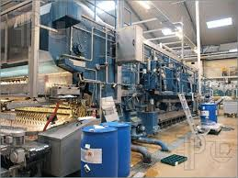
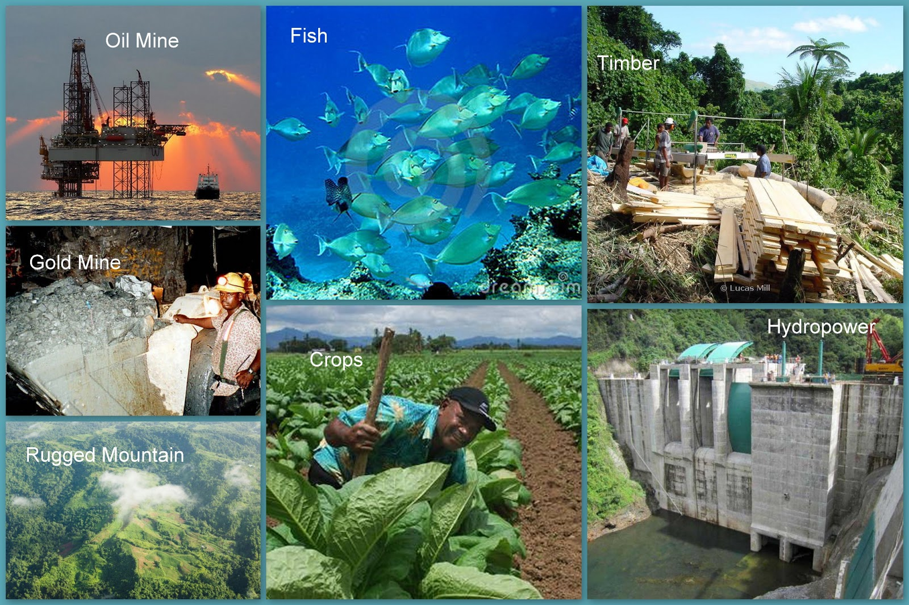
ÜRETİM FAKTÖRLERİ
KAYNAKLAR
Sermaye /
faiz
Emek /
ücret
Doğal
Kaynaklar /
rant
Girişimcilik /
kâr

Slide 6
İşletme Tanımı
Başkalarının ihtiyaçlarını karşılamak üzere mal ve hizmet üretmek ve sahibine kâr sağlamak amacıyla faaliyet gösteren ekonomik birimdir.

Slide 7
Müteşebbis (Girişimci)….
Emek, sermaye ve doğal kaynaklar olarak üretim faktörlerini bir araya toplayarak işletme faaliyetini yürüten kişidir.
Rasyonel davranır….
Kaynakları en ekonomik biçimde kullanır…
Maliyetleri minimum düzeyde kullanır…
Zarar riskini üstlenir.

Slide 8
Yönetici
Aynı faaliyeti başkaları adına yapar. Ücretli çalışandır.
Yönetim işini meslek haline getirmiştir.

Slide 9
Bu bakımdan işletme…
Kârlılık ve verimlilik esaslarına göre faaliyette bulunur.
Devlet kurum ve kuruluşları bir İŞLETME değildir.

Slide 10
İşletme Yönetiminin Gelişimi
Sanayi Devrimi
Kitlesel Üretim
Ölçekte Büyüme
Fabrikanın ortaya çıkışı
İşbölümü

Slide 11
İşletme Yönetiminin Gelişimi
Taylor ve “Bilimsel Yönetim

Slide 12
İşletme Yönetiminin Gelişimi
Fayol ve “Yönetim Süreci Yaklaşımı

